Slide 1
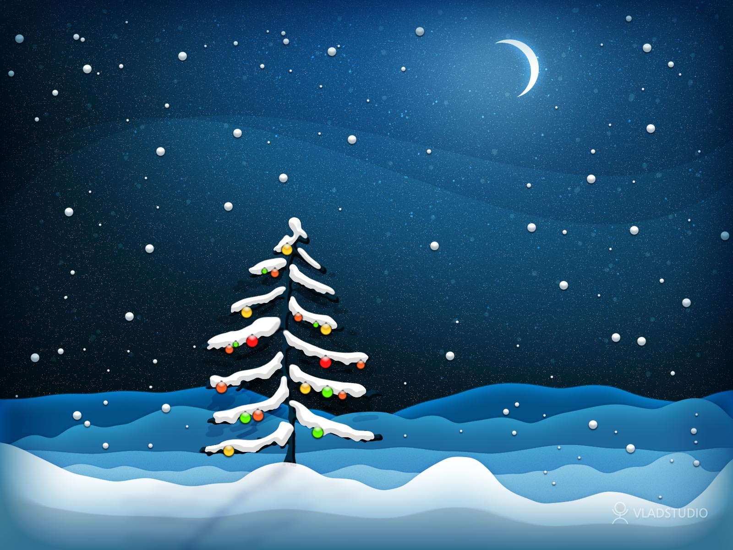
POZVÁNKA
na předvánoční squarové tancování, které se uskuteční v Domečku
dne 21. prosince v 17.00 hod. valašského času
S sebou:
- dobrou náladu, odhodlání tančit a vítězit
- nějaký "vysoce hodnotný" dárek pod stromek
- něco do krku a do žaludku (nejlépe ze svých domácích zásob)
- všichni jsou vítáni
Kdo nepřijde,ten také neodejde…

